Slide 1

Consulta el Plan de Compensación de ACN y las ofertas de bonos mensuales para obtener todos los detalles. Las ganancias como IBO de ACN se basan exclusivamente en la venta exitosa de productos a los clientes y el uso que estos hagan de los productos. Las personas incurrirán en gastos en la operación de su negocio de ACN, como la Cuota de Soporte del Negocio. Al igual que con cualquier negocio, las ganancias y el éxito en ACN no están garantizados, y dependen mayormente de la perseverancia y esfuerzo individuales, así como de los resultados en la adquisición de clients personalmente o a través de su equipo. Las personas no obtendrán remuneración y perderán dinero como IBO si no se adquieren clients.

Slide 2

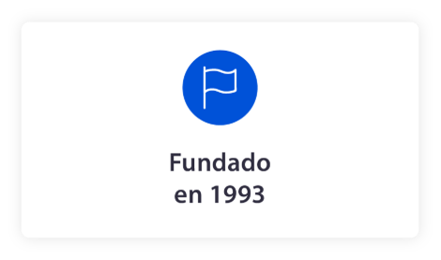

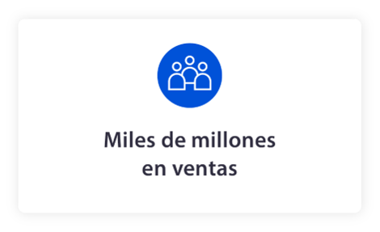
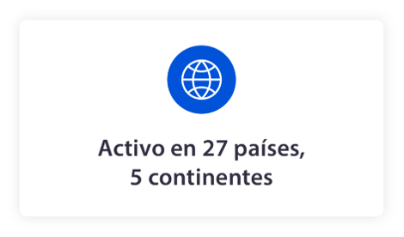

Slide 3


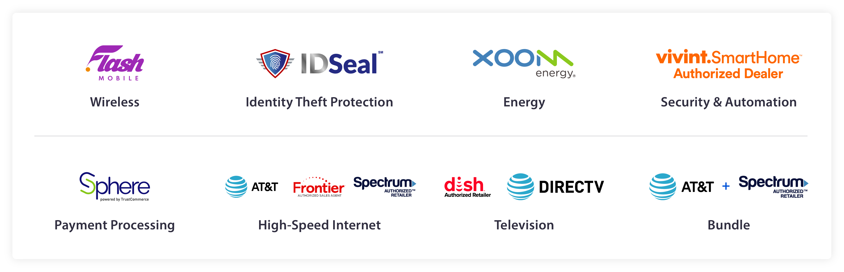


Salud Compartida
Telefonia Mobile
Energia
Proteccion de Identidad
Seguridad & Automatizacion
Procesamiento de Pagos
Internet de Alta Velocidad
Cable Television
Paquetes de Servicios

Slide 4




Slide 5








Slide 6

El Sistema de Salud esta….

Slide 7

En promedio un idividuo en USA paga $452 por mes & el promedio que una familia paga es de$1,779 por mes, de acuerdo a marketplace (ACA) health insurance en 2021
En 2019, 59% de Bancarotas se indica que el mayor factor fueron los gastos medicos.
Hemos Llegado al Limite!

Slide 8


Una Alternativa a los Altos Costos de los
Seguros Medicos
…what is it?

Slide 9
50%-70% Menos costoso
Puedes ver el Doctor que Tu quieras
No hay una Red establecida
Por que
Impact?
Te puedes Inscribir cuando quieras
No se requiere una licencia para ofrecerlo
El sistema de Salud Compartida estara creciendo a $335B para 2025

Slide 10
Sin-Fines de Lucro:
Elimina el conflicto financiero que naturalmente existe entre compañias de seguros y miembros
No es-como un seguro:
No esta restringido - ni tiene todas las regulaciones que hace que los costos sean tan caros
Hechos…
Uno de los Objetivos:
Ideal para Individuos y familias saludables con pocas condiciones pre-existentes

Slide 11
Programas Comprensivos:
Servicios Preventivos - Maternidad, Accidentes, Enfermedades, Heridas
Caracteristicas
Principales
en la Industria
24/7 Telemedicina Gratis:
Programa lider en la Industria de ahorro en recetas medicas
Descuentos en Prescripciones:
Programa competitivo de descuento
en prescripciones
Fisicos Anuales Gratis:
Con…$150 de credito para Laboratorios/diagnosticos

Slide 12


Slide 13

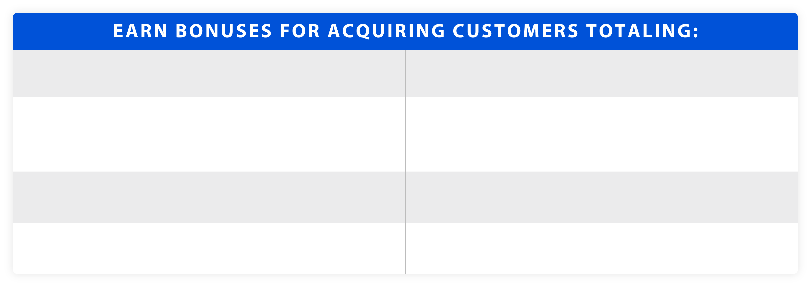







GANA BONOS POR ADQUIRIR CLIENTS POR UN TOTAL DE
Consulte el Plan de Compensación de para obtener todos los detalles.

Slide 14

para tus clientes personales
por tus clientes personales
Consulte el Plan de Compensación de para obtener todos los detalles.

Slide 15



Slide 16


Slide 17

Gana desde $50 a $350, dependiendo de tu rango, por cada IBO que se una a tu equipo y se califique en sus primeros 30 dias!
No se paga ningún bono a menos que se hayan adquirido clientes.
Unlimited Residual
Incentive Trips
Increased Bonuses
$50
$150
$250
$350
$400
$450
Consulte el Plan de Compensación de para obtener todos los detalles.

Slide 18


4%
Ganacia Mensual de los Clientes de Tus Equipos
TU
Consulte el Plan de Compensación de para obtener todos los detalles.

Slide 19



Tu Ingreso crecerá a medida que Tu equipo crece exponencialmente!
Igreso residual de tus Clientes de equipo
Gana $5 - $6 Mensual…por Tus Clientes de Equipo!
TU
Ingreso Residual de Tus Clientes Personales
Ganan $20 - $40 Mensual…por Clientes Personales
TU
Basado en $140 promedio de la ganancia commissionable de los servicios Impact Health Sharing
Ver el plan de compensation de ACN para mas detalles.

Slide 20

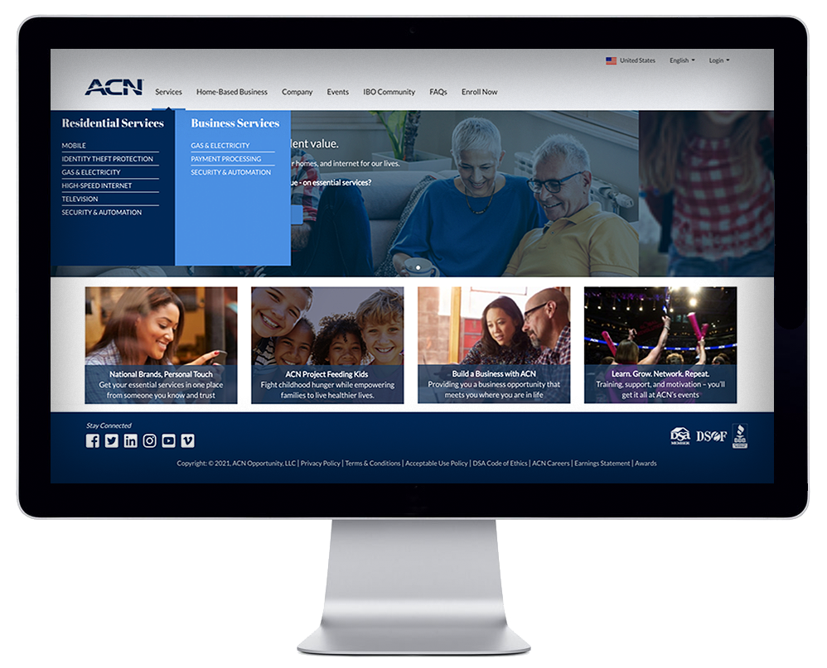
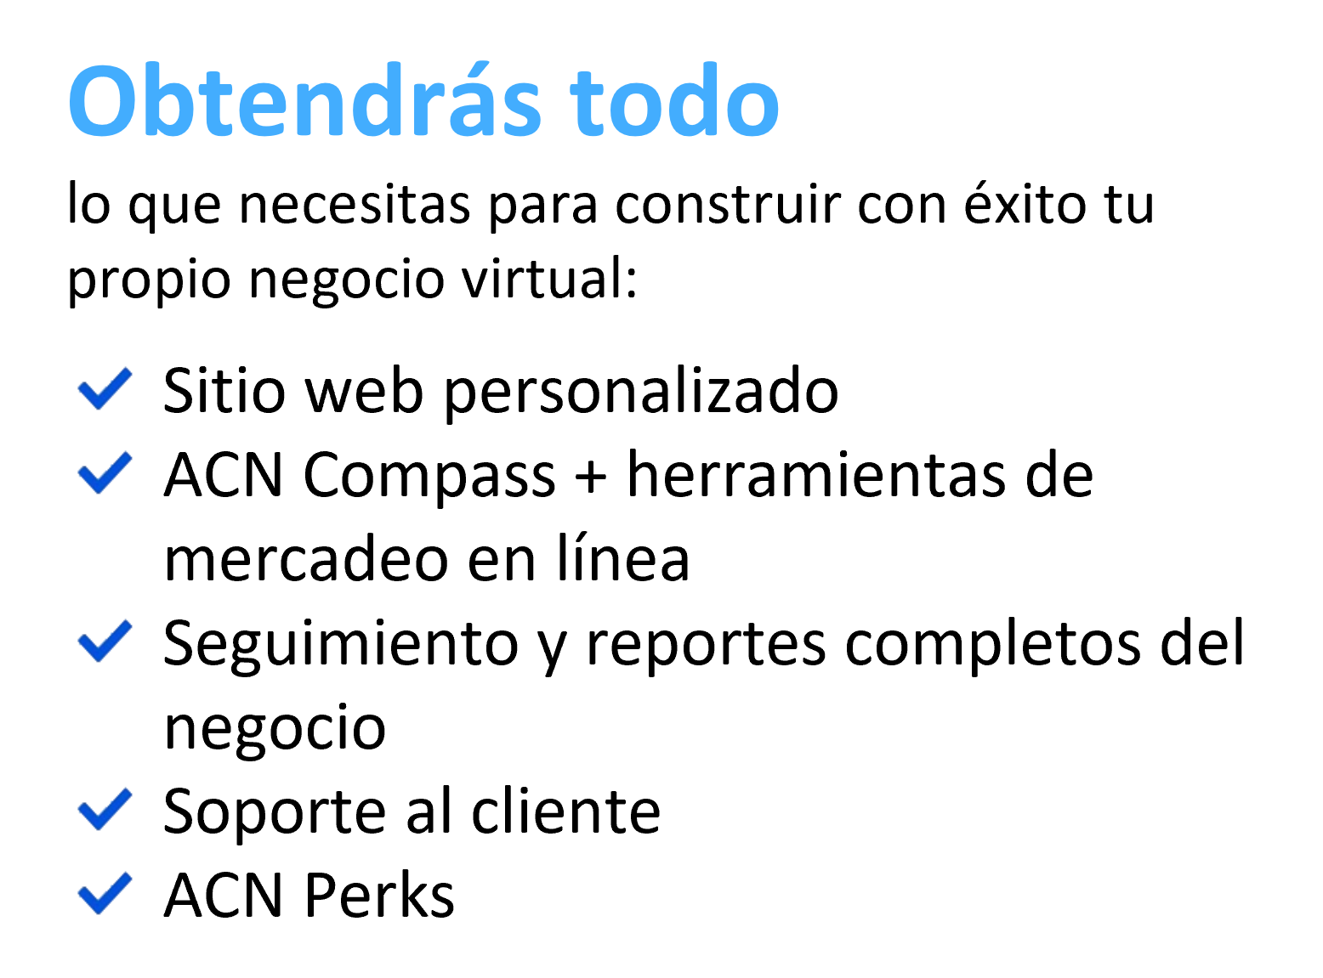
Conviertete en un empresario independiente por una cuota inicial de $299 por unica vez* + cuota de soporte del negocio de $25 por mes.
*Consulte el Plan de Compensación de para obtener todos los detalles.

Slide 21



*Incluido con tu cuota de Soporte de tu Negocio
Descuentos en Seguros de
Casa & Automobiles
Adventure
Powered by Priceline
Descuentos en Viajes, Hoteles y Renta
de Carros

Slide 22










SHOP2EARN
PLATAFORMA CON CASH BACK INSTANTANIO
Cash Back en compras en linea & en persona
Mas de 300 Tiendas de Marca
Restaurantes
Viajes & Marcas de Entretenimiento
Canjeables en tu siguientes comprasas
*Incluido con tu cuota de Soporte de tu Negocio

